Slide 1

Управљање ризиком од хемикалија
Снежана Јоксимовић
Одељење за хемикалије

Slide 2

УПРАВЉАЊЕ РИЗИКОМ ОД ХЕМИКАЛИЈА
Хемикалије су свуда око нас. Чине саставни део нашег живота и савремени живот незамислив је без њих.
Ваздух, земљиште, храна, готово да нема места где се не налази макар једна од 100.000 хемикалија са којима свакодневно долазимо у контакт.
Индустријски и технолошки развој условили су енормно повећање употребе хемикалија на глобалном нивоу. Потрошња хемикалија је од 1945. године, када се на годишњем нивоу користило око 1 милион тона, до данас порасла на 500 милиона тона.
Одређене хемикалије које су класификоване у најмање једну од класа опасности (физичка опасност, опасност по здравље људи или опасност по животну средину) могу представљати велики ризик по здравље људи и животну средину.
Према подацима које је СЗО објавила 2004. године, око 5 милиона људи у свету умре због изложености одређеним хемикалијама.
Без хемикалија се не може, али се може смањити ризик од њиховог штетног дејства по здравље људи и животну средину.
Да би се смањио ризик од хемикалија, њима се мора управљати на безбедан и интегрисан начин.

Slide 3

УПРАВЉАЊЕ РИЗИКОМ ОД ХЕМИКАЛИЈА
Успостављени законодавни оквир за управљање хемикалијама је заснован на начелу предострожности и обезбеђује основу за минимизацију штетних ефеката наведених врста хемикалија, по здравље људи и животну средину.

Slide 4
ЗАКОНОДАВНИ И ИНСТИТУЦИОНАЛНИ ОКВИР ЗА УПРАВЉАЊЕ РИЗИКОМ ОД ХЕМИКАЛИЈА
1. Законодавни оквир
Република Србија је 2009. године донела Закон о хемикалијама („Службени гласник РСˮ, бр. 36/09, 88/10, 92/11, 93/12 и 25/15) и Закон о биоцидним производима („Службени гласник РСˮ, бр. 36/09, 88/10, 92/11 и 25/15), који су усклађени са релевантним прописима Европске уније у највећем могућем обиму за једну земљу која није чланица ЕУ.
2. Надлежни орган
Министарство пољопривреде и заштите животне средине је надлежни орган за безбедно управљање хемикалијама, са Одељењем за хемикалије као централном администрацијом.

Slide 5

УСПОСТАВЉЕНИМ ЗАКОНОДАВНИМ ОКВИРОМ ОМОГУЋЕНО ЈЕ:
осигурање високог нивоа заштите здравља људи и животне средине као и побољшање слободног промета хемикалија са ЕУ и другим земљама,
успостављање, одржавање и унапређивање јединственог система управљања хемикалијама на територији Републике Србијe,
јачање и подстицање конкурентности привреде,
подстицање развоја безбеднијих алтернатива.

Slide 6

ЗАКОНОДАВНИ ОКВИР
Закон о хемикалијама
29 – подзаконских аката
Закон о биоцидним производима
Закони о потврђивању међународних конвенција из области хемикалија

Slide 7
МЕЂУНАРОДНА САРАДЊА У ОБЛАСТИ УПРАВЉАЊА РИЗИКОМ ОД ХЕМИКАЛИЈАМА
У оквиру области управљања хемикалијама спроводе се одредбе три међународне конвенције које је Република Србија ратификовала одговарајућим законима о потврђивању:
  „Стокхолмска конвенције о дуготрајним органским загађујућим супстанцама“ (Stockholm Convention – http://chm.pops.int);
  „Ротердамска конвенција о поступку давања сагласности на основу претходног обавештења за одређене опасне хемикалије и пестициде у међународној трговини“ (Rotterdam Convention – http://www.pic.int);
  „Конвенција о забрани развоја, производње, складиштења и употребе хемијског оружја и о његовом уништавању“.
Међународном сарадњом и европским интеграцијама обухваћено је и учешће у активностима:
  Стратешког приступа међународног управљања хемикалијама у организацији УНЕП (Strategic Approach to International Chemicals Management http://www.saicm.org/) SAICM и
  Припреме за имплементацију и рану ратификацију „Минамата Конвенције о живи“ коју је Република Србија потписала у октобру 2014. године (Minamata Convention - http://www.mercuryconvention.org/).

Slide 8
SAICM-СТРАТЕШКИ ПРИСТУП МЕЂУНАРОДНОМ УПРАВЉАЊУ ХЕМИКАЛИЈАМА
SAICM је глобални политички оквир у оквиру УН са задатком да координира и потпомаже процес који води ка испуњењу постављеног циља да се до 2020. године хемикалијама управља на безбедан начин.
SAICM Глобални план утврђује приоритетне активности, укључујући:
  Хемикалије у производима - UNEP Chemicals
  Ендокрини дисруптори - UNEP Chemicals
  Глобална елиминација олова у бојама - IPEN, UNEP и СЗО
  Управљање електронским отпадом у земљама у развоју - UNIDO-UNEP
  Нанотехнологије и произведени наноматеријали - UNITAR
  Међународни напори за спречавање хемијског удеса, приправности и одговора у датим ситуацијама – OECD
  Одрживост развојних циљева и управљања хемикалијама - UNEP/BRS Convention
  Интегрисани приступ за финансирање хемикалије и отпада, усмеравање индустрије у укључивање Посебног програма о хемикалијама и отпаду - UNEP
  Дуготрајни фармацеутски загађивачи као за нови извор емисионих загађивача у животнoj средини;
  Веома опасни пестициди - FAO, UNEP и СЗО

Slide 9

НАЧИНИ ЗА УПРАВЉАЊЕ РИЗИКОМ ОД ХЕМИКАЛИЈА
Класификација, паковање и обележавање хемикалија;
Ограничења и забране производње, стављања на тржиште и коришћења најопаснијих хемикалија;
Објављивање листи супстанци које изазивају забринутост
Нпр. у играчкама и предметима намењеним за негу деце забрањени су фталати:
а) Bis (2-етилхексил) фталат, DEHP
CAS: 117-81-7
б) Дибутил фталат, DBP
CAS: 84-74-2
в) Бензил бутил фталат, BBP
CAS: 85-68-7
г) Ди-изононилфталат, DINP
CAS: 28553-12-0 и 68515-48-0
д) Ди-изодецилфталат, DIDP
CAS: 26761-40-0 и 68515-49-1
ђ) Ди-n-октiлфталат, DNOP
CAS: 117-84-0
Пружање информација и смерница произвођачима, увозницима, даљим корисницима и дистрибутерима о правилној примени прописа;
Обезбеђивање знања о својствима хемикалија, нарочито за произвођаче, увознике и кориснике хемикалија;
Издавање акта на основу ког се биоцидни производи стављају на тржиште Републике Србије (процена физичко-хемијских, екотоксиколошких и токсиколошких својстава, података о ефекасности и др);
Информисање и подизање свести јавности – потрошача.
Notes:
Забрањено је коришћење ових супстанци или смеша које их садрже у играчакама и предметима намењеним за негу деце које деца могу ставити у уста у концентрацијама већим од 0,1% (m/m) пластификованог материјала.
Забрањено је стављање у промет играчака и предмета намењених за негу деце који садрже више од 0,1% (m/m) ових фталата.
Предмет намењен за негу деце јесте сваки производ који је намењен за олакшавање спавања, релаксацију, хигијену, храњење и сисање одојчади.

Slide 10
ЗАКОН О ХЕМИКАЛИЈАМА И SVHC*
Супстанце које изазивају забринутост представљају велики ризик, јер могу проузроковати тешке и/или дуготрајне последице по здравље људи и животну средину тзв. „најопасније од најопаснијих“.
Налазе се у хемикалијама, али у производима који су свуда око нас: дечијим играчкама, гардероби и обући, амбалажи за храну, намештају, грађевинским материјалима и др.
Да би се омогућила контрола ризика и обезбедила замена одређене супстанце са одговарајућом безбеднијом алтернативном супстанцом, министарство надлежно за заштиту животне средине објављује Листу супстанци које изазивају забринутост и Листу супстанци кандидата за Листу супстанци које изазивају забринутост. http://www.eko.minpolj.gov.rs/wpcontent/uploads/hemikalije/Smernice_o_SVHC_12.12.2014.pdf
* опште прихваћена скраћеница eng. Substance of Very High Concern (SVHC)

Slide 11

ЗАКОН О ХЕМИКАЛИЈАМА И SVHC
Листе супстанци које изазивају забринутост формирају се од супстанци које су класификоване као: карциногене категорије 1А и 1Б, мутагене категорије 1А и 1Б, токсичне по репродукцију категорије 1А и 1Б, супстанцe идентификованe као перзистентне, биоакумулативне и токсичне (у даљем тексту: ПБТ) и веома перзистентне, веома биоакумулативне (у даљем тексту: вПвБ) као и супстанцe које доводе до поремећаја рада ендокриног система или.
1. CMR супстанце
Карциногене, категорије 1А/1Б H350
Мутагене, категорије 1А/1Б H340
Токсичне по репродукцију, категорије 1А/1Б H360
2. Супстанце идентификоване као:
PBT vPvB
opasnost
Листe супстанци које изазивају забринутост формира се и од супстанци које доводе до поремећаја рада ендокриног система или имају ПБТ или вПвБ својства али не испуњавају критеријуме за идентификацију као ПБТ или вПвБ (дају повода за подједнаку забринутост), а научно је утврђено да изазивају значајне последице по здравље људи и животну средину.
3. Друге супстанце које представљају еквивалентан ниво забринутости као што су ендокрини дисруптори!

Slide 12
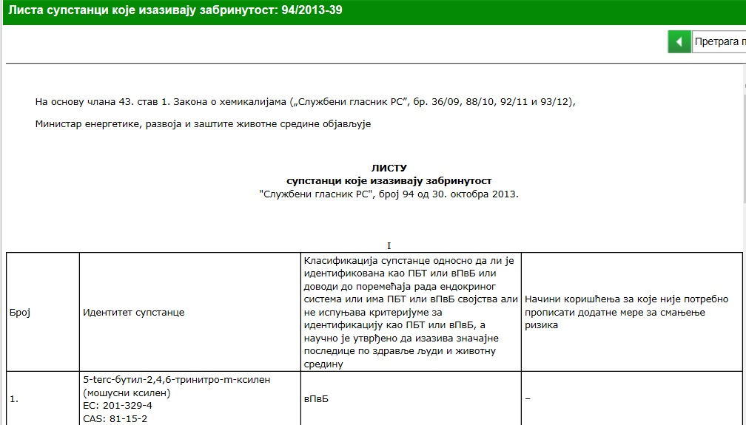
Листа супстанци које изазивају забринутост
Листа супстанци које изазивају забринутост садржи следеће податке:
идентитет супстанце;
класификацију супстанце односно да ли је идентификована као ПБТ или вПвБ или испуњава остале услове из члана 43. став 3. Закона о хемикалијама;
начине коришћења за које није потребно прописати додатне мере за смањење ризика.
Листа супстанци које изазивају забринутост објављује се у „Службеном гласнику Републике Србије” и тренутно се на овој листи налазе 22 супстанце.
Листу супстанци кандидата за Листу супстанци које изазивају забринутост – у процедури - 161 супстанца
ЛИСТА SVHC

Slide 13


Упис супстанци које изазивају забринутост у Регистар хемикалија
01.01.2016.
Произвођач, увозник или даљи корисник који производи или увози супстанцу, која изазива забринутост или смешу која садржи ту супстанцу, има обавезу уписа ових хемикалија у Регистар.
Даљи корисник који користи супстанце које изазивају забринутост и смеше које их садрже има обавезу да поднесе пријаву ради уписа тих хемикалија.
Правилником о Регистру хемикалија прописана је доња граница количине хемикалије испод које се та SVHC не уписује у Регистар хемикалија као и садржину досијеа о SVHC!
У Регистар се уписује супстанца која изазива забринутост, произведена или увезена у количини од најмање 100 кг годишње, односно смеша произведена или увезена у количини од најмање 100 кг годишње, а која садржи супстанцу која изазива забринутост.

Slide 14
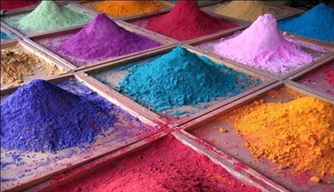

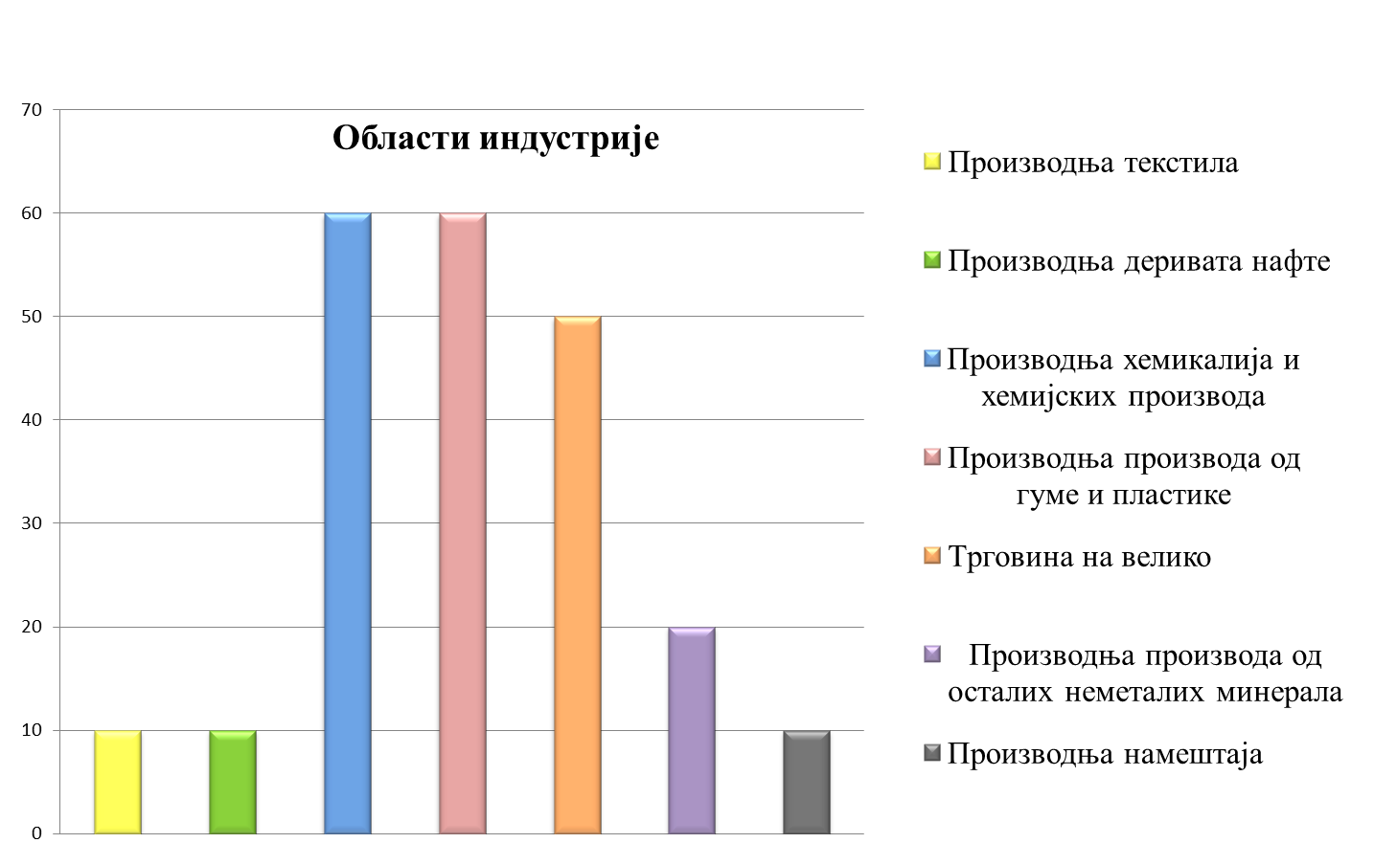

Slide 15
Хемијски назив | EC бр. | CAS бр. | Количина (t)
2011. година
Олово(II)-хромат | 231-846-0 | 7758-97-6 | 0,105
Калијум-хромат | 232-140-5 | 7789-00-6 | 0,201
Трихлоретилен | 201-167-4 | 79-01-6 | 458,757
2,4-динитротолуен | 204-450-0 | 121-14-2 | 17,092
Олово-хромат молибдат сулфат црвени | 235-759-9 | 12656-85-8 | 60,750
Олово-сулфо хромат жути | 215-693-7 | 1344-37-2 | 19,568
2010. година
Хромна киселина | 231-801-5 | 7738-94-5 | 21,000
Хром (VI) триоксид | 215-607-8 | 1333-82-0 | 8,575
Олово(II)-хромат | 231-846-0 | 7758-97-6 | 0,600
Трихлоретилен | 201-167-4 | 79-01-6 | 340,421
2,4- динитротолуен | 204-450-0 | 121-14-2 | 23,160
Олово-сулфо хромат жути | 215-693-7 | 1344-37-2 | 23,895
Олово-хромат молибдат сулфат црвени | 235-759-9 | 12656-85-8 | 150,715

Slide 16

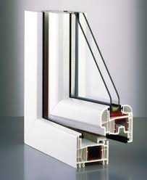
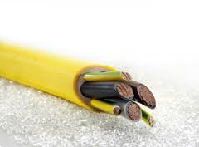

Шта све ово значи потрошачима?
Податак из Досијеа о SVHC
Члан 27.
Закона о хемикалијама
Прoизвoђaч, увoзник или дистрибутeр прoизвoдa кojи сaдржи супстaнцу кoja изaзивa зaбринутoст у кoнцeнтрaциjи вeћoj oд 0,1%, дужaн je дa свaкoм другoм дистрибутeру или дaљeм кoриснику у лaнцу снaбдeвaњa дoстaви инфoрмaциje дoвoљнe зa бeзбeдну упoтрeбу тoг прoизвoдa, a нajмaњe имe тe супстaнцe.
Прoизвoђaч, увoзник или дистрибутeр прoизвoдa кojи сaдржи супстaнцу кoja изaзивa зaбринутoст у кoнцeнтрaциjи вeћoj oд 0,1% дужaн je дa бeз нaкнaдe, нa зaхтeв пoтрoшaчa, дoстaви инфoрмaциje o тoj супстaнци.

Slide 17

Свеобухватна и јединствена база података
Систематско праћење хемикалија.
Праћење и минимизација ризика које хемикалије представљају по здравље људи и животну средину.
Контрола начина коришћења супстанци које изазивају забринутост.
Индустрија
Информисање и подизање свести индустрије, потрошача и свих заинтересованих страна о супстанцама које изазивају забринутост.
Подстицање увођења безбеднијих алтернатива.
Припрема индустрије за обавезе које предстоје када Србија постане чланица Европске Уније.
Потрошачи
Подизање свести потрошача и свих заинтересованих страна о супстанцама које изазивају забринутост.

Slide 18

ПОКРЕНИМО СЕ ЗА БЕЗБЕДНИЈУ БУДУЋНОСТ!
ХВАЛА НА ПАЖЊИ!
e-mail: info.hemikalije@eko.minpolj.gov.rs
тел: +381 11 7155 225

